Slide 1
法規鬆綁成果 （108.01~108.03）
國家發展委員會
108 . 3

Slide 2
108 年 1 月至 3 月，法規鬆綁成果計 36 件
臚列 11 件重要鬆綁成果
詳第 4 頁以下圖示

Slide 3
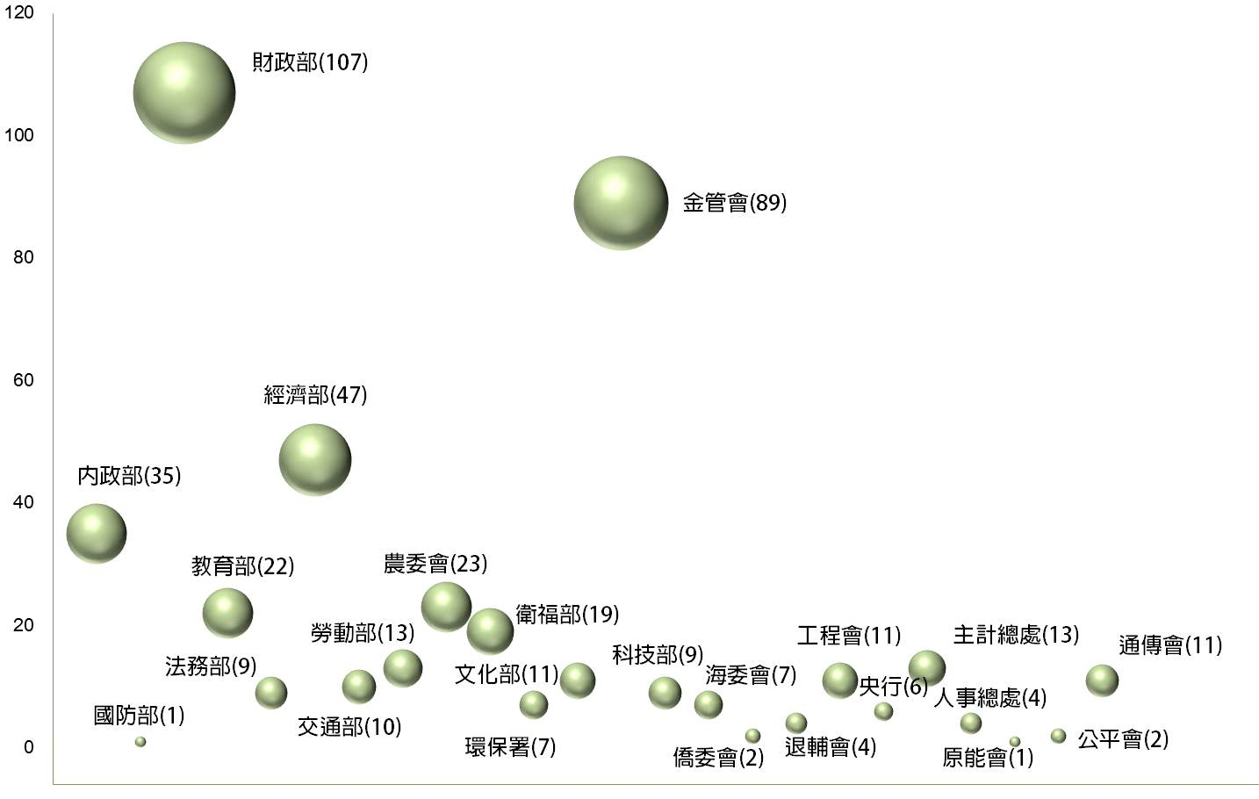
鬆綁成果統計（106.10~108.03）共計 463 項

Slide 4
鬆綁公司獎酬從屬公司員工之費用認列規定
107.12.28 台財稅字第 10701031420 號
控制公司
從屬公司
員工酬勞入股
發行員工認股權憑證
增資保留股份供員工認購
限制員工權利新股
買回庫藏股轉讓予員工
認列費用
修正前
控制公司以員工酬勞入股等方式獎酬從屬公司員工時，公司及其從屬公司於申報營利事業所得稅時，不得列為費用。
修正後
控制公司以員工酬勞入股等方式獎酬從屬公司員工時，從屬公司於申報營利事業所得稅時，得列報薪資 ( 費用 ) 支出。
有助集團企業獎酬員工及留攬人才，提升競爭力。

Slide 5
擴大享有基本生活費不予課稅之範圍
107.12.26 納稅者權利保護法施行細則
家戶基本生活費得不予課稅範圍
修正前：基本生活費－免稅額－標準/列舉扣除額－薪資所得特別扣除額
修正後：基本生活費－免稅額－標準/列舉扣除額－身障－教育學費－幼兒學前－儲蓄投資扣除額
薪資所得
身障
幼兒學前
教育學費
儲蓄投資
如：1 家 4 口夫妻合併申報所得稅，選擇標準扣除額，夫 1 人單薪，2 名大學子女，儲蓄投資特別扣除額 1 萬元，家戶基本生活費 68.4 萬元( 17.1 萬 X 4 人) ：
68.4 萬 ( 基本生活費 ) －35.2萬 (免稅額：8.8 萬X 4 人)－24 萬 ( 標準扣除額 )－5 萬 ( 教育學費：2.5 萬X 2人 ) －1 萬 ( 儲蓄投資 ) = 3.2 萬
適用基本生活費不予課稅，可自綜合所得總額減除 3.2 萬元。
受益家戶數 177 萬戶，減稅利益 55 億元。

Slide 6
放寬外國發行人來台發行外國債券之規定
107.11.30 金管證發字第 1070118946 號
募集、發行新台幣計價之外國債券
專業投資人
國內重大公共建設
其他綠能產業建設
離岸風電建設
修正前
外國發行人於我國募集與發行新台幣計價之外國債券，應向主管機關申報，且僅限：
第一上市(櫃)公司。
外國興櫃公司。
股票於金管會核定之 14 家海外交易所集團掛牌交易。
修正後
如符合下列條件，亦得發行，並免依規定申報：
所募資金使用於國內重大公共建設、離岸風電建設及其他綠能產業建設。
不得轉換外幣使用。
符合資格條件之外國發行人且僅銷售予專業投資人。

Slide 7
放寬保險業得辦理之業務範圍
107.12.7 金管保財字第 10704505101 號
保險業
擔任聯合貸款案之參加行
+
得辦理經外國中央政府所設立信用保證機構保證之放款業務
放款用於投資 5 + 2 產業
函釋前
保險業不得辦理經外國中央政府所設立信用保證機構保證之放款業務。
函釋後
保險業擔任聯合貸款案之參加行並符合放款用於投資 5 + 2 產業等一定條件，得辦理經外國中央政府所設立信用保證機構保證之放款業務。

Slide 8
擴大保險業網路投保業務及其服務
108.1.11 修正「保險業辦理電子商務應注意事項」
修正前
網路投保險種、金額、身分驗證方式等皆有限制規定。
修正後
新增投保險種：微型、長期照護、實物給付等
新增網路保險服務項目：身故理賠線上申請
新增消費者身分驗證方式：同一金控開設網路銀行帳戶同時驗證
開放財產保險商品續保免電訪
提高新客戶旅平險投保金額上限至 1200 萬

Slide 9
簡化持有梅花卡之高級專業人才認定程序
108.02.21 修正歸化國籍之高級專業人才認定標準
中華民國居留證
********
********
********
********
申請歸化
我國國籍
主管機關
內政部
無須檢附
推薦理由書
主動函詢，經同意推薦者，免提審查會
修正前
持梅花卡之高級專業人才申請歸化我國國籍，應檢附中央目的事業主管機關推薦理由書，並提審查會審查。
修正後
無須檢附中央目的事業主管機關推薦理由書，得由內政部主動向各主管機關函詢，經同意推薦者，免提審查會審查。
有助於吸引外國專業人才，並達簡政便民之效。

Slide 10
開放銀行辦理自益特定金錢信託受益權自行質借業務
訂定「中華民國銀行公會會員辦理以自己擔任受託人之特定金錢信託受益權為擔保之質借業務自律規範」
修正「信託業應負之義務及相關行為規範」
專業投資人得以信託受益權設質借款
銀行
以信託方式委託投資金融商品
( 如基金 )
以信託受益權設質借款
效益
有利專業投資人資金運用之彈性。
於同一銀行辦理質借之便利性。

Slide 11
簡化貨物通關出口程序
107.12.19 預報貨物通關報關手冊 ( 出口篇 )
保稅工廠
科學園區
加工出口區
同一出口廠商
保稅、非保稅貨物得於
保稅區內併櫃，整裝貨櫃
申報出口
不同收貨人
同一卸貨港
修正前
保稅工廠、科學園區、加工出口區同一出口廠商，不同收貨人之保稅與非保稅類報單與貨物，須分別報關後再合併裝櫃，無法於保稅區內整併為同一貨櫃出口，易造成貨物變質損壞。
修正後
得於保稅區將保稅、非保稅貨物併櫃，以整裝貨櫃方式申報出口，節省運輸成本，並確保貨物品質。

Slide 12
鬆綁空運轉口貨物經內陸運輸通關作業規定
107.12.20 T2 空運外貨轉口經內陸運輸通關
自動化作業規定
空運轉口貨物於轉口貨棧拆包、加貼航空(郵)標籤
內陸運輸
空運出口
修正前
空運轉口貨物以內陸運輸至其他空運關區出口，不得於轉口貨棧辦理拆包、加貼航空(郵)標籤及重整作業。
修正後
得於轉口貨棧辦理拆包、加貼航空(郵)標籤及重整作業。
利於增加貿易便捷性與商機。

Slide 13
開放至超商可刷卡繳納規費、稅費
107.11.29 金管銀票字第 1072741070 號
規費、稅費、罰鍰等
鬆綁前
於便利商店、超市等信用卡特約商店，無法使用信用卡繳交政府委託代徵收之規費、稅捐、罰鍰及公用事業委託代收之服務費。
鬆綁後
可使用信用卡繳交，且未訂定信用卡支付金額上限。

Slide 14
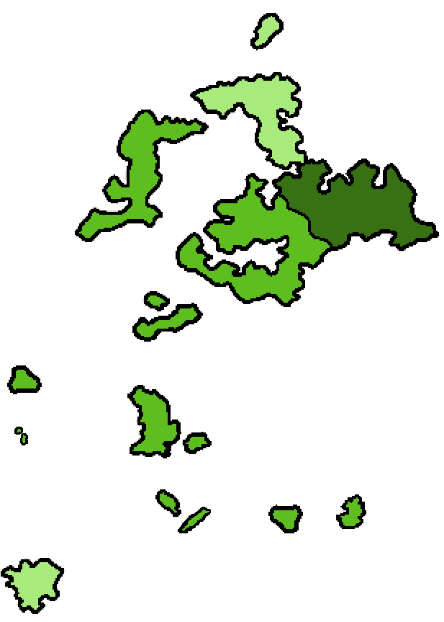
放寬離島地區免稅商品提領程序
107.12.20 離島免稅購物商店設置管理辦法
離島免稅購物商店
自用保稅倉庫
貨物可由自用保稅倉庫直接移至提貨處，無須經送離島免稅購物商店
提貨處
修正前
離島免稅購物商店與提貨處設於同一離島地區之不同島嶼，其貨物儲存至其自用保稅倉庫後，須先運往離島免稅購物商店銷售，再送至旅客提貨處。若天候不佳，增加提貨風險。
修正後
離島免稅購物商店與提貨處設於同一離島地區之不同島嶼者，經海關核准，得將貨物由自用保稅倉庫移至提貨處，無須經送離島免稅購物商店。
簡報結束

